Slide 1



Slide 2
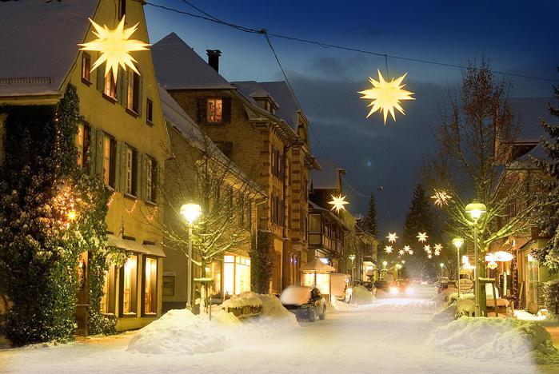
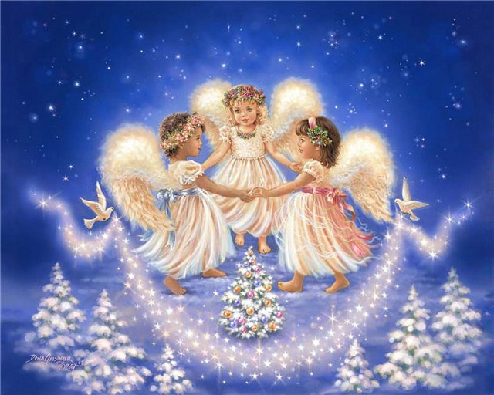
Рождество в кругу друзей
Профильный день в детском оздоровительном фитнес-клубе
«РадугаФит»

Slide 3

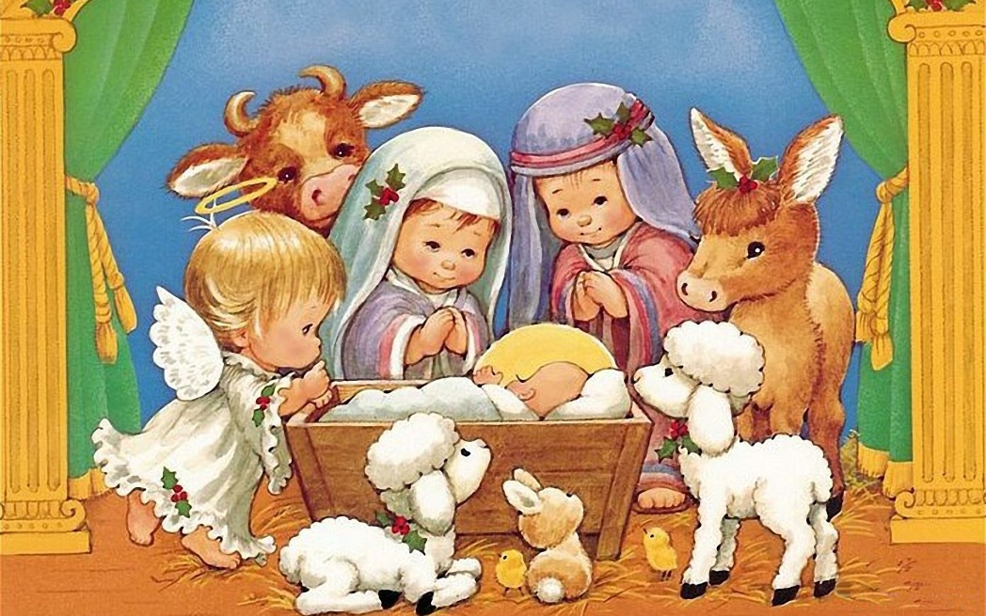
Цель профильного дня:
Развитие у детей интереса к русской народной культуре, воспитание духовности в процессе ознакомления с русским праздником – Рождество Христово.

Slide 4
Задачи:
Организовать досуг детей в каникулярное время;
Поддерживать интерес детей к истокам русской национальной культуры;
Прививать любовь и уважение к традициям и культуре своей страны, воспитывать чувство патриотизма.

Slide 5
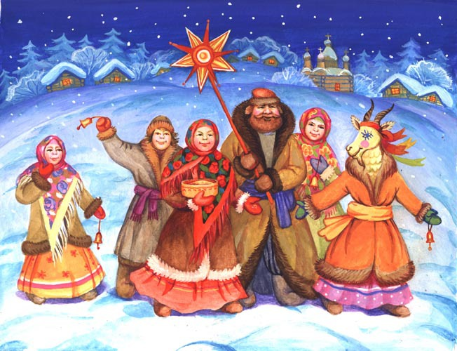
Участники, герои:
- участники: учащиеся МБОУ ДОД «ЦВР «Пашинский» и МБОУ СОШ №34
- герои: педагоги фитнес-клуба – 2 ведущих, цыганка, медведь

Slide 6
Этапы и ход проведения
1 Этап – Приветствие и беседа о праздновании Рождества «Добро пожаловать»
2 Этап – Интерактивные игры на сплочение и взаимодействие «Дружные ребята»
3 Этап – конкурсы и эстафеты «Зимние забавы»
4 Этап – Игры и гадание с ряженными «Веселого праздника»
5 Этап – Просмотр фильма и рассказ о традициях празднования Рождества «Прикоснись к прекрасному»
6 Этап – совместное чаепитие и подведение итогов «В кругу друзей»

Slide 7

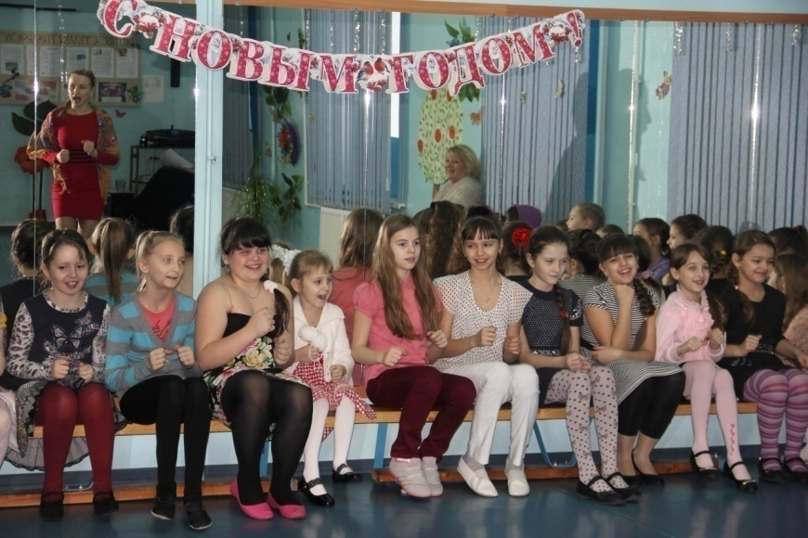
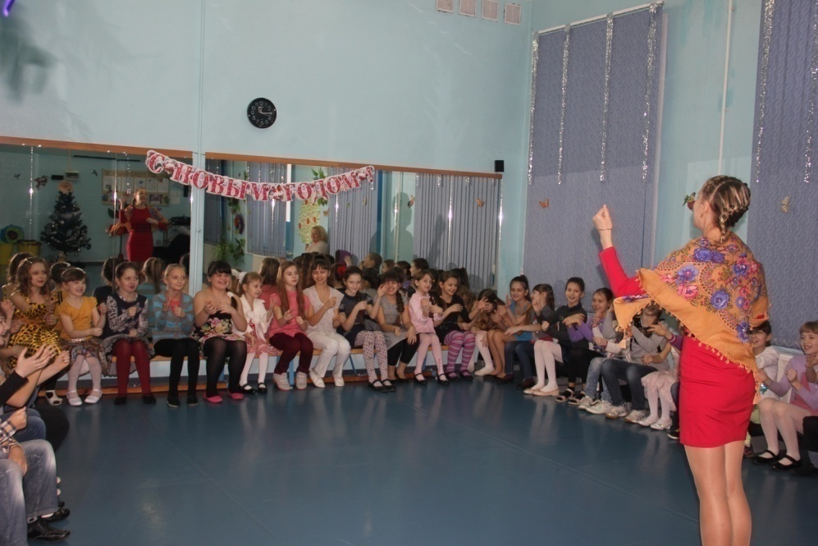
1 Этап – «Добро пожаловать»
Во время зимних каникул начинаются святочные дни. Это время богатое на различные обычаи и приметы.
В Святках слились воедино языческий праздник Коляда и христианский Рождество. Ведущая рассказала детям о рождественских святках и предложила окунуться в праздничную атмосферу этих дней, и узнать больше о древних славянских обычаях.

Slide 8
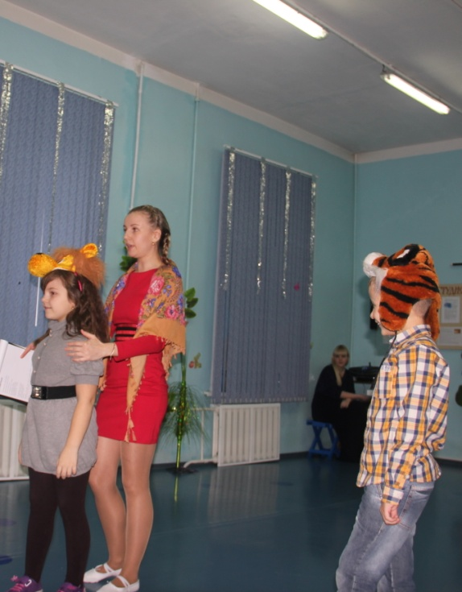
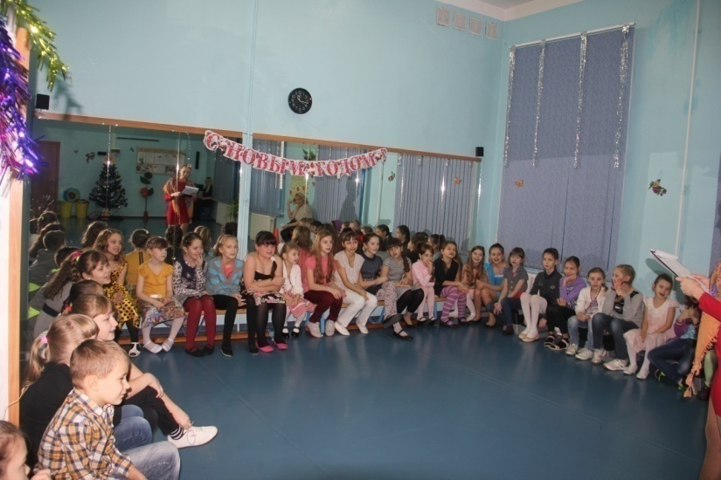
2 Этап – «Дружные ребята»
На этом этапе для знакомства с участниками, для сплочения разновозрастного детского коллектива и создания дружеской атмосферы были проведены игры «Весёлая минутка», «Шарф», «Вот так», «Отгадай».

Slide 9
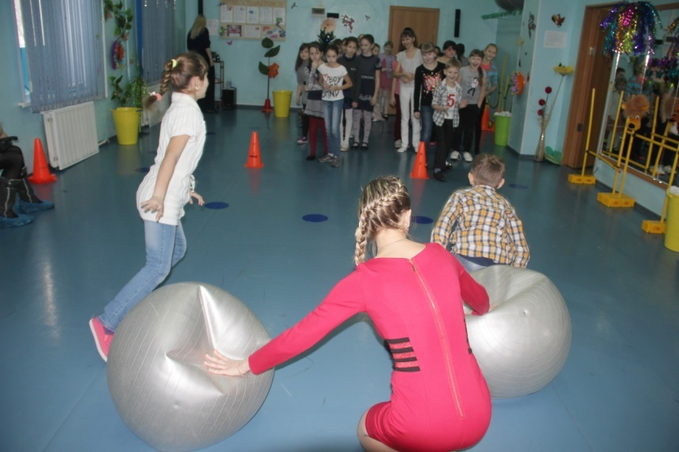
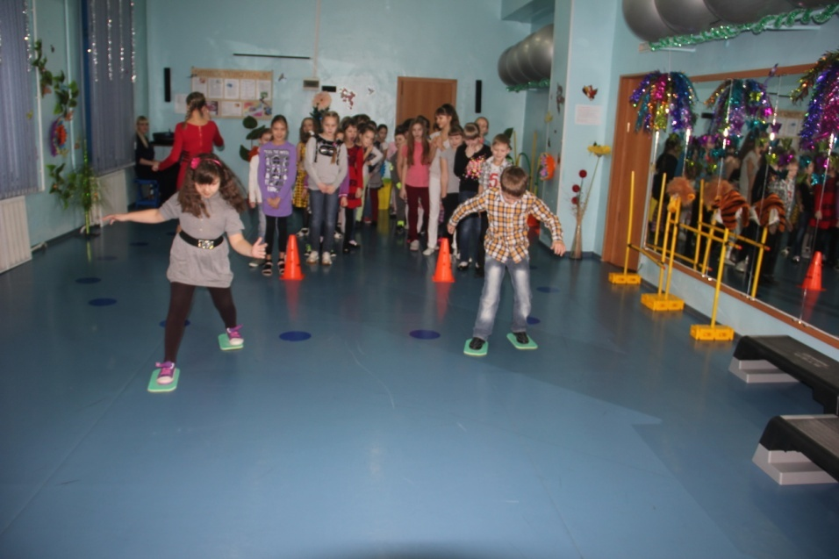
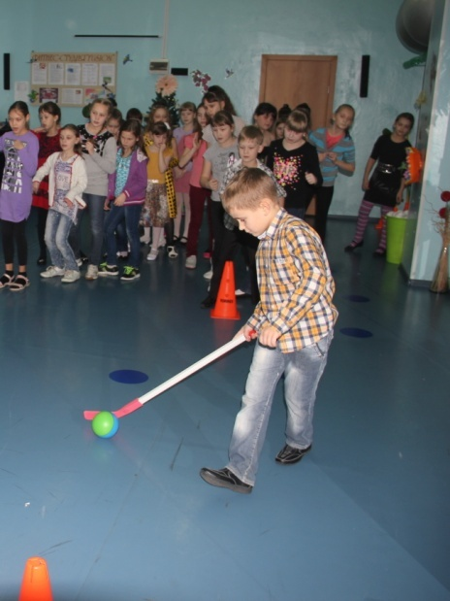
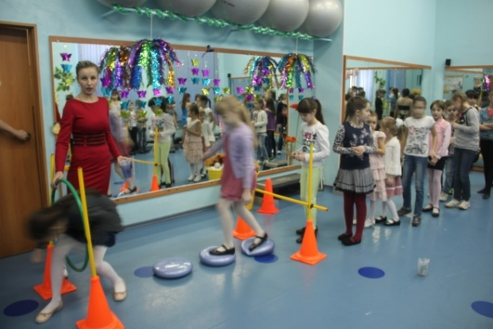
3 Этап – «Зимние забавы»
Так как нашим профилем является детский фитнес, то этому этапу было уделено особое внимание. Целью этого этапа было развитие физических качеств. Весело, с азартом ребята поучаствовали в эстафетных играх «Лыжники», «Снеговик», «Хоккеисты» и другие. Эти игры направлены на развитие быстроты и ловкости. Ребята проявили творчество в конкурсе «Поэты», сочинили рождественское стихотворение. Пока участники занимались творчеством, была выстроена полоса препятствий «Снежный городок» из корригирующего фитнес-оборудования.

Slide 10
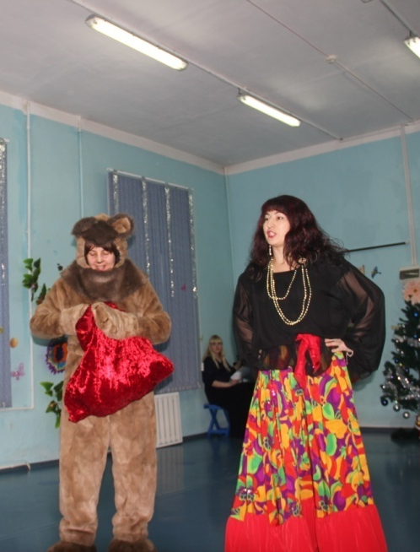
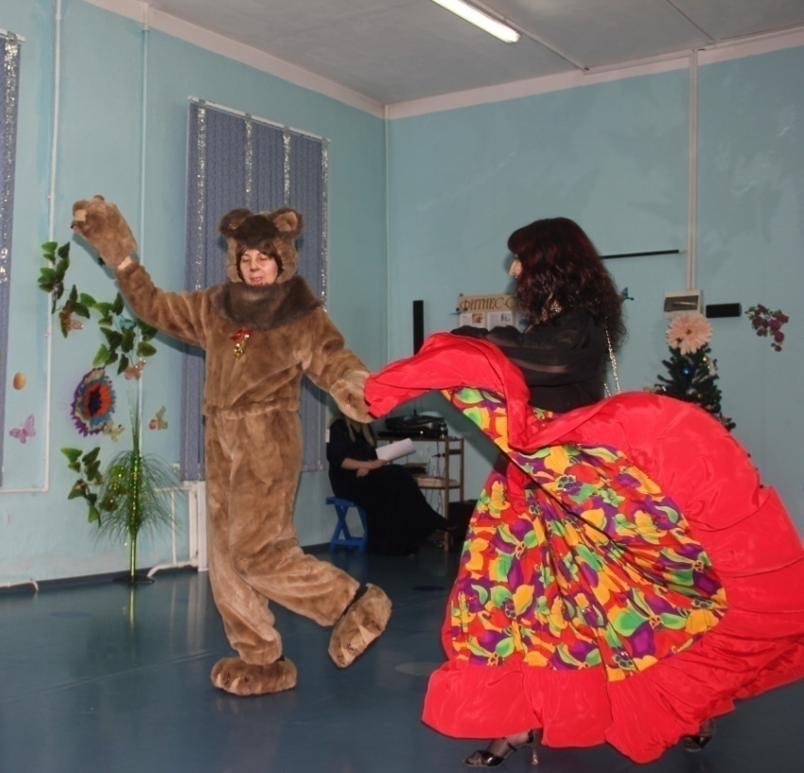
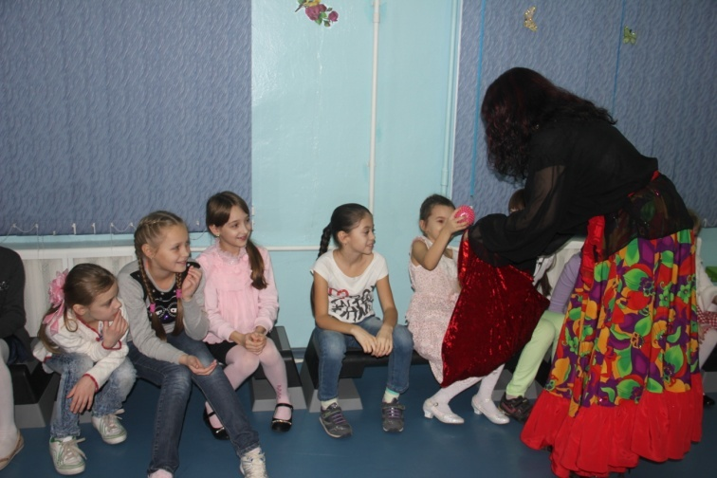
4 Этап –«Веселого праздника»
Самым весёлым развлечением на Колядках было ряженье и мы не смогли обойти эту традицию. Педагоги фитнес-клуба выступили в роли Цыганки и медведя, исполнив энергичный и зажигательный танец. И повеселили ребят предложив им поучаствовать в гадании. Так же провели игры на развитие двигательной активности, часто используемые в детском фитнесе.

Slide 11

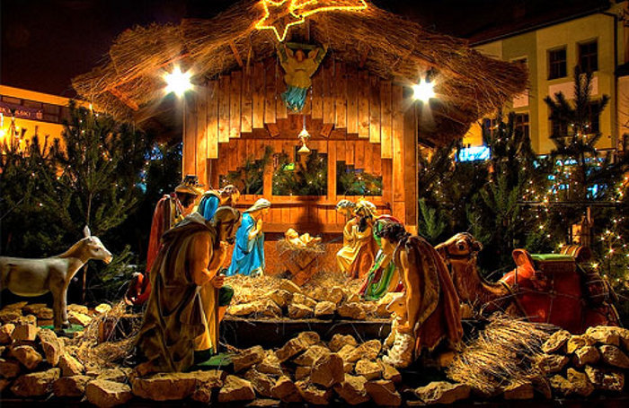
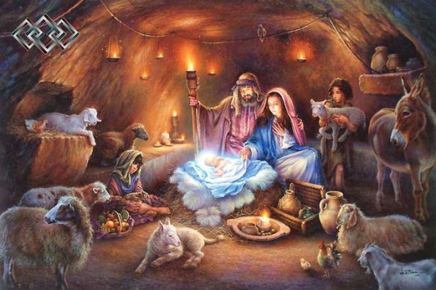
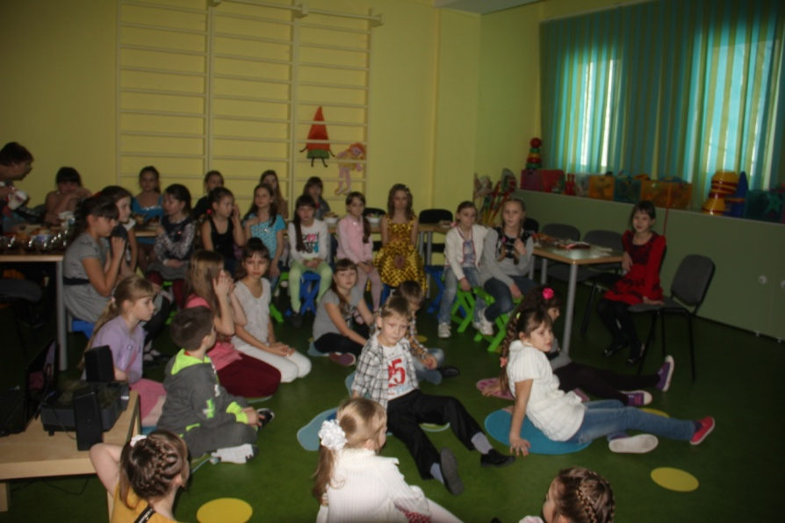
5 Этап – «Прикоснись к прекрасному»
Далее ребятам предложили просмотреть мультфильм и слайд-шоу о Рождестве, для того чтобы ещё раз вспомнить историю возникновения этого праздника и связанные с ним традиции.
Просмотр видео вызвал интерес у ребят и помог
сформировать
верное представление о рождении Христа и всей святости и завораживающей
важности этого события.

Slide 12
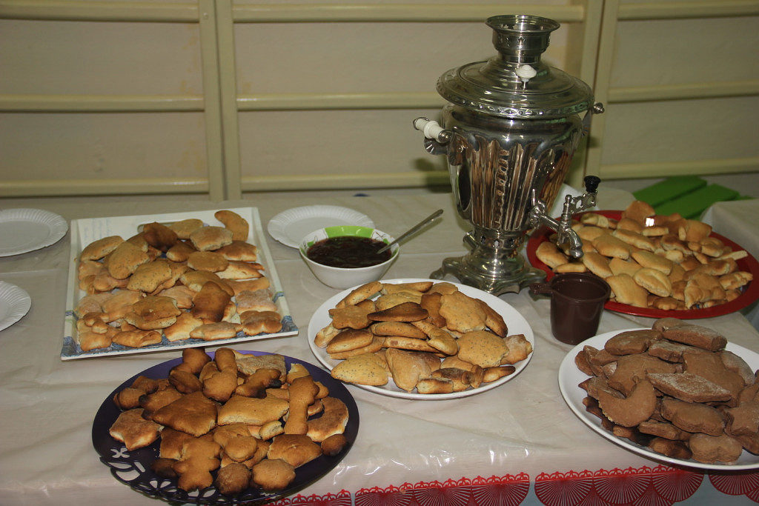
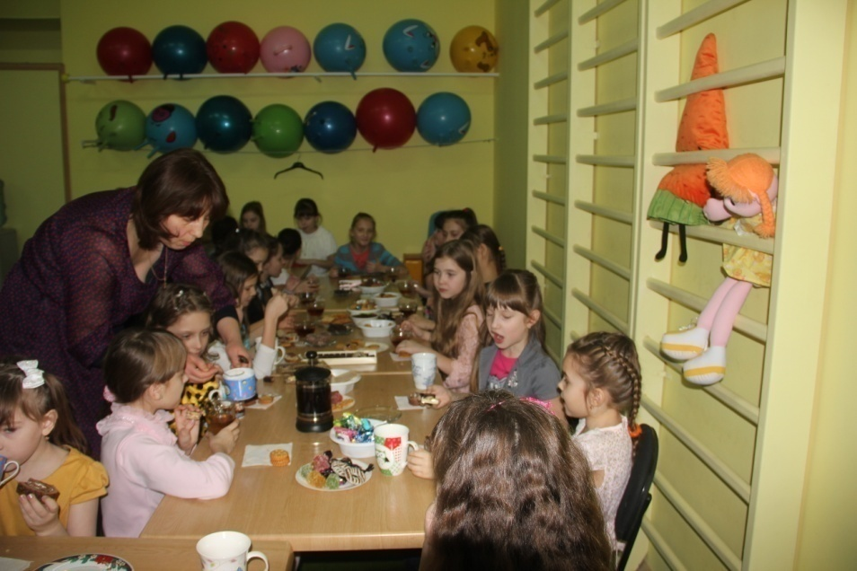
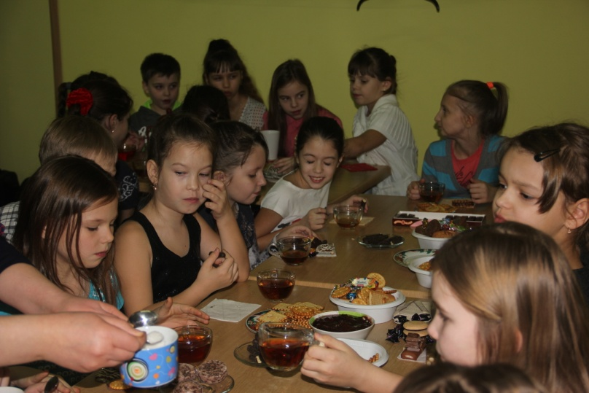
6 Этап – «В кругу друзей»
Завершился наш профильный день совместным чаепитием. Дети делились впечатлениями друг с другом. Традиции и обычаи рождественских Святок позволили нам быть добрее, веселее и счастливее. Тепло, радость и любовь подарил всем этот замечательный праздник.

Slide 13
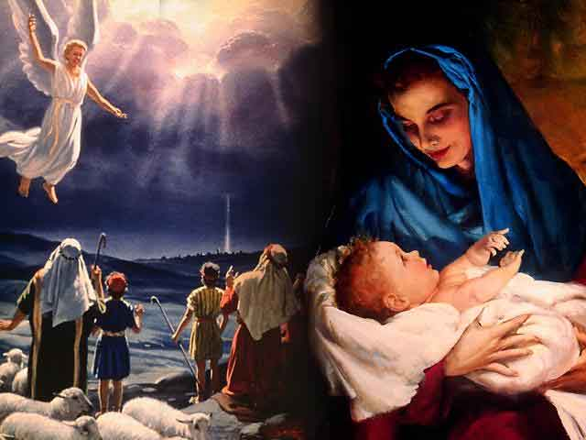
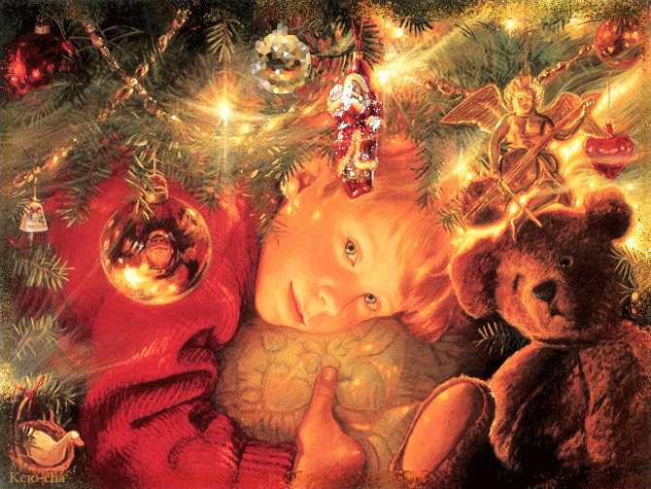
Светлый праздник Рождества!
Нет счастливей торжества!
В ночь рождения Христова
Над землёй зажглась Звезда.
С той поры через столетья
Нам она, как солнце светит.
Согревает верой души,
Чтобы мир стал краше, лучше.
Дарит искры волшебства
Светлый праздник Рождества!
Мир приходит в каждый дом...
Поздравляем с Рождеством!

Slide 14
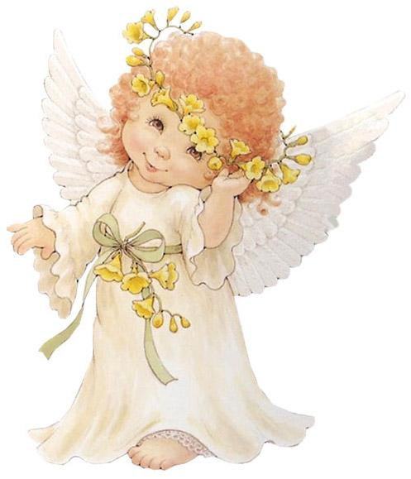
Спасибо за внимание!

